Slide 1
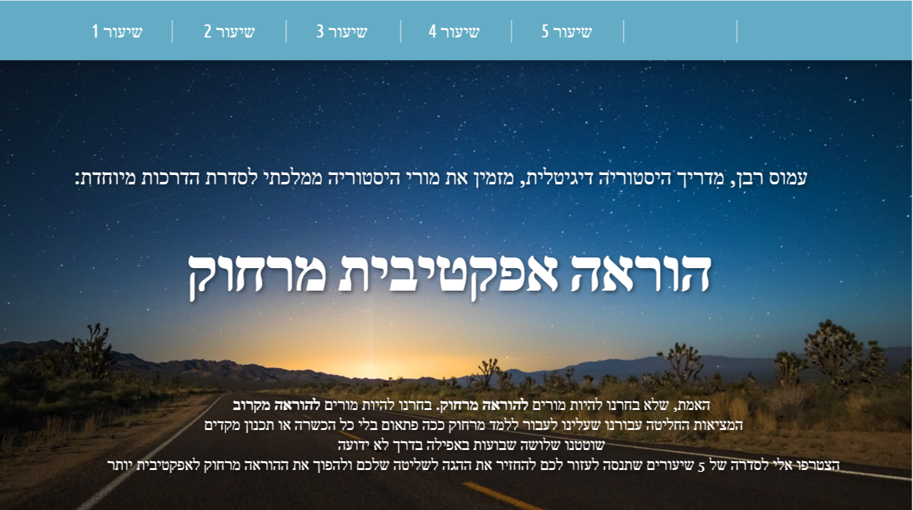

Slide 2
מפת דרכים להוראה מרחוק:
העולם שמעבר לזום
עמוס רבן, מדריך היסטוריה דיגיטלית
amosraban@gmail.com

Slide 3
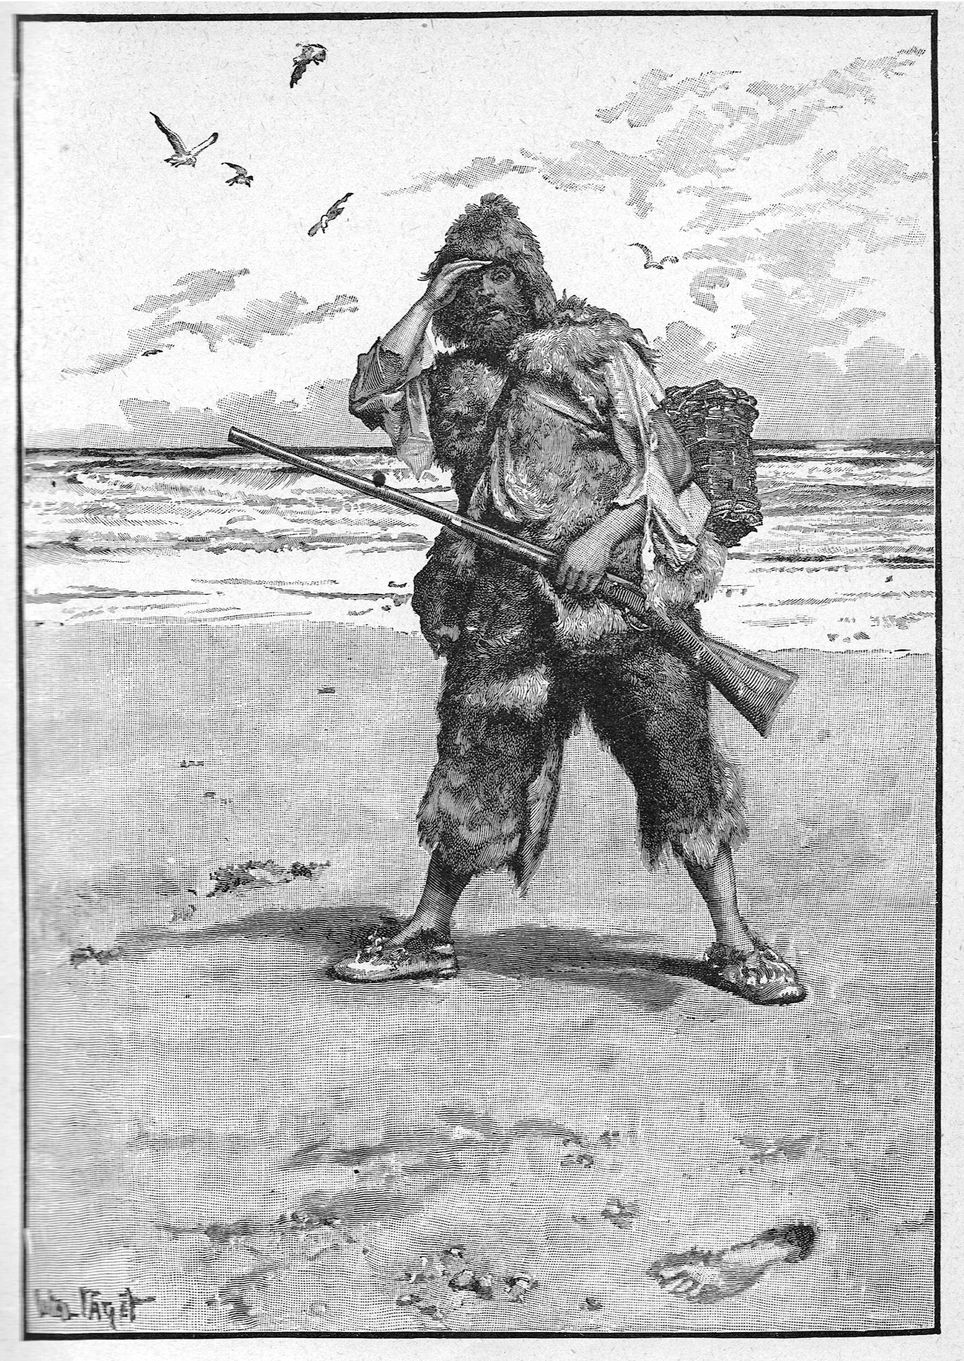
איפה אנחנו היום
מה עשינו עד פסח? שרדנו!
ללא הכשרה וזמן להתכונן, העתקנו את מה שהכי מהיר וקל להעביר מהלמידה מקרוב ללמידה מרחוק: הוראה פרונטלית (מע"מ)
וטוב שכך! אל לנו להתייסר על כך!

Slide 4
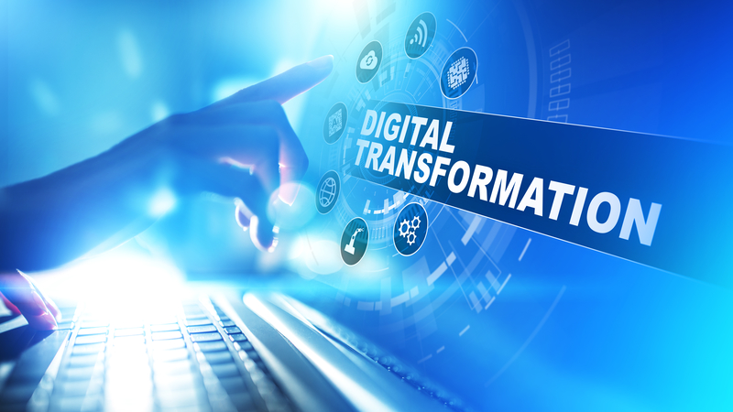
לאיפה נוכל להגיע?
ללמוד, להתנסות ולתכנן - אנחנו מורים!
להפוך את ההוראה מרחוק להוראה לאפקטיבית יותר
לשלב בין יתרונות הלמידה מרחוק והלמידה הדיגיטלית עם יתרונות הלמידה מקרוב

Slide 5
מה נלמד בשיעור?
השיעור יחולק לשני חלקים:
בראשון - נעשה סדר במושגים - הרי ידע זה כח
בשני - נתחיל להעמיק בעקרונות הלמידה הדיגיטלית מרחוק

Slide 6
מה נלמד בשיעור?
חלק ראשון - נעשה סדר מושגי:
מהי למידה מרחוק (Distant)?
מהי למידה מקוונת (Online)?
מהי למידה דיגיטלית (מתוקשבת)?
מהו השילוב המוצלח בין דרכי הלמידה?

Slide 7
מה נלמד בשיעור?
חלק שני: נתחיל להעמיק בעקרונות הלמידה הדיגיטלית מרחוק:
למידה א-סינכרונית
למידה סינכרונית
למידה מעורבת (Blended) המשלבת למידה א-סינכרונית וסינכרונית

Slide 8
חלק ראשון: עושים סדר במושגים

Slide 9



למידה מרחוק
עשה זאת בעצמך
קורס בהתכתבות
למידה לכולם

Slide 10
למידה מרחוק
כל למידה שנעשית ממרחק - ללא מפגש פיזי בין מי שמלמד למי שלומד
הייתה קיימת הרבה לפני האינטרנט
יתרונות וחסרונות - רלוונטי גם היום!

Slide 11
למידה מרחוק - יתרונות וחסרונות
יתרונות:
הלומד במרכז - מאפשרת שליטה בקצב הלמידה, במקום ובזמן הלמידה
מאפשרת גיוון נושאי הלמידה
יכולה לצמצם פערים חברתיים - זולה יותר, כל אחד בכל מקום יכול ללמוד

Slide 12
למידה מרחוק - יתרונות וחסרונות
חסרונות:
קשה להתמיד - נשירה מאוד גבוהה
לא מותאמת לכל סוגי הלומדים
אין קשר אישי
פחות מאפשרת קשר למידה חברתית - למידת עמיתים מוגבלת

Slide 13
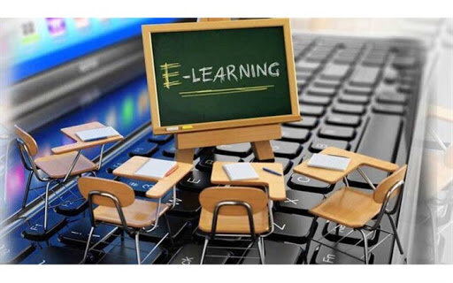
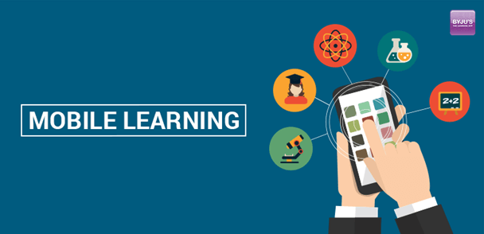

למידה מקוונת (Online)

Slide 14
למידה מקוונת (Online)
למידה שנעשית ממרחק - ללא מפגש פיזי בין מי שמלמד למי שלומד
שילוב של שימוש במחשבים שונים ובאינטרנט
היתרונות והחסרונות של הלמידה מרחוק - נשמרים

Slide 15
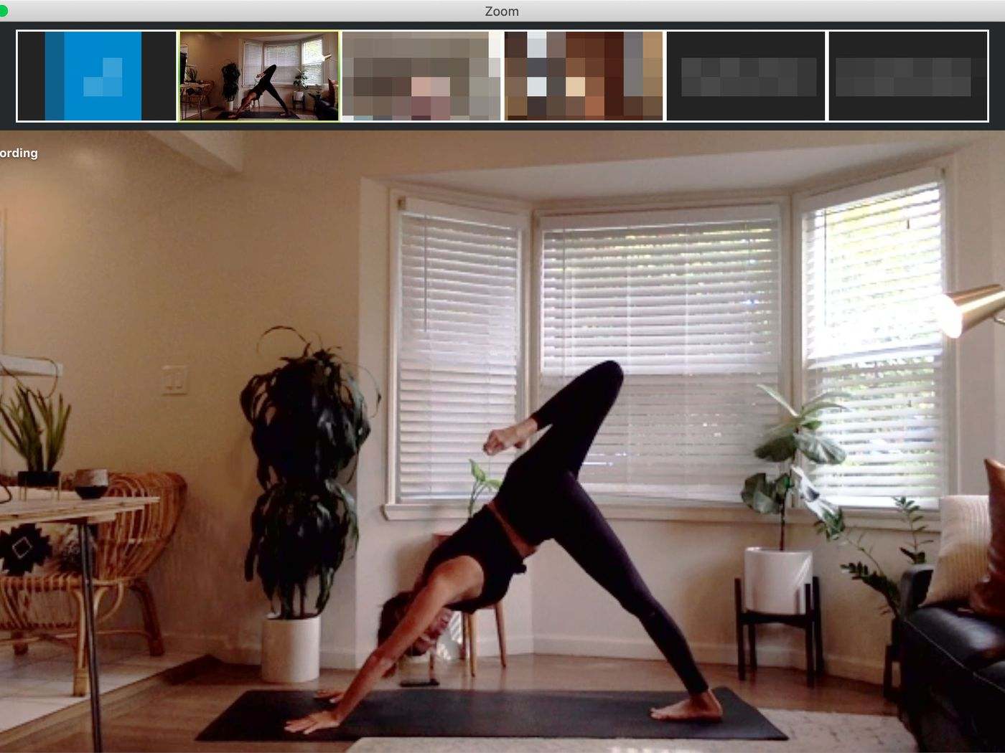
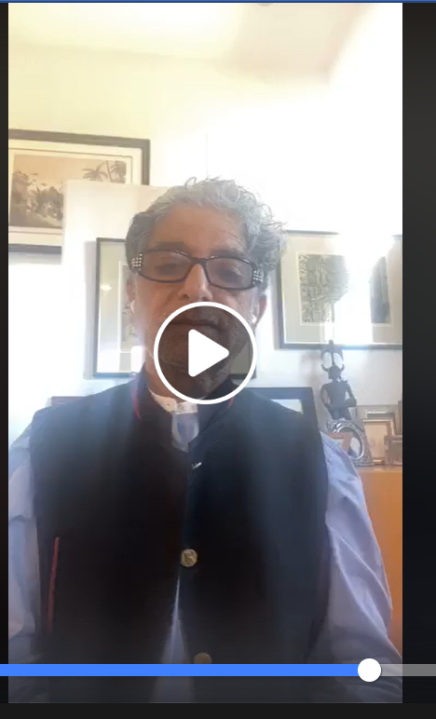
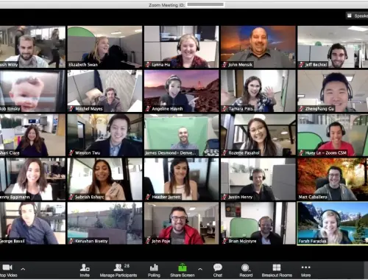
אז מה השתנה?

Slide 16
למידה דיגיטלית
כל למידה שנעשית באמצעים דיגיטליים (eLearning, Mobile Learning)
יכולה להתקיים גם בכיתה וגם ללא כיתה (כלומר, גם מקרוב וגם מרחוק)
עצם השימוש באמצעים דיגיטליים לא הופך את הלמידה לאפקטיבית יותר!

Slide 17
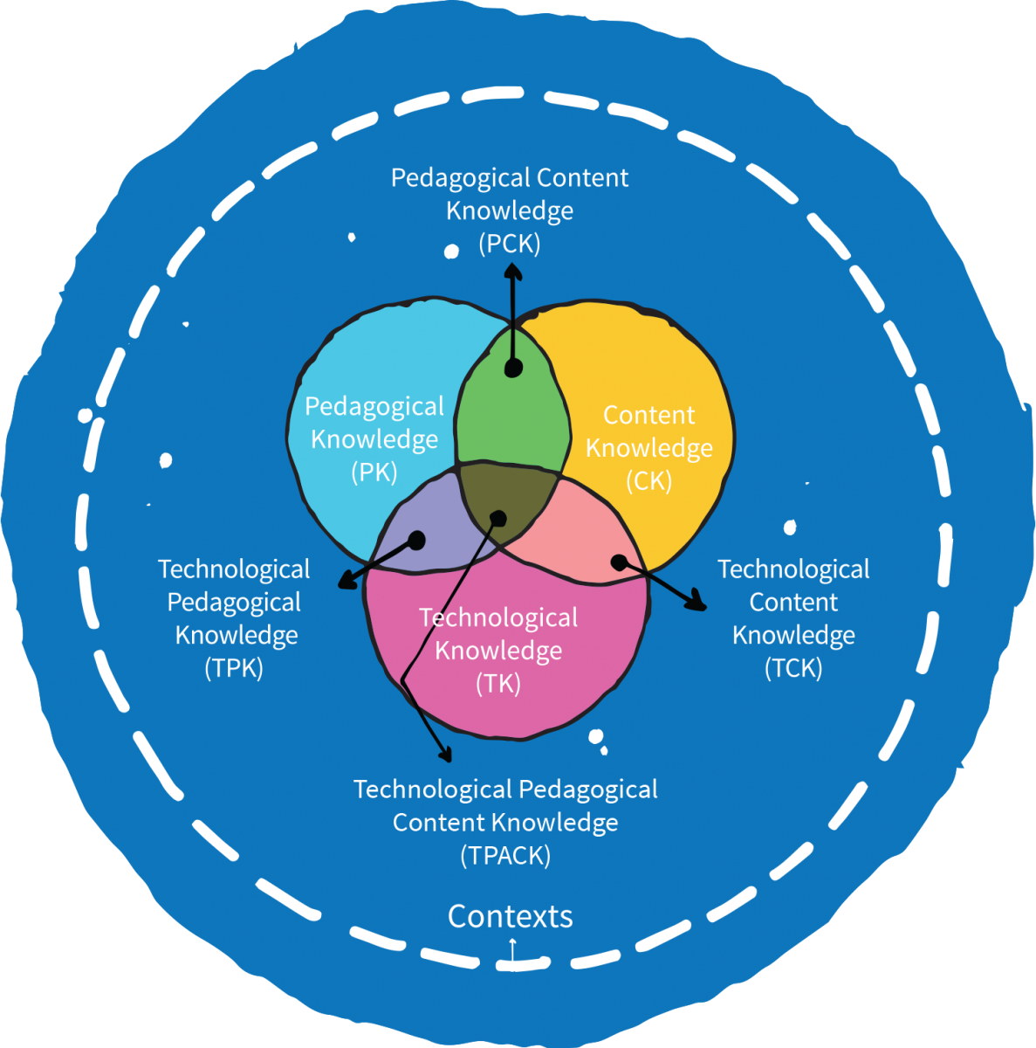
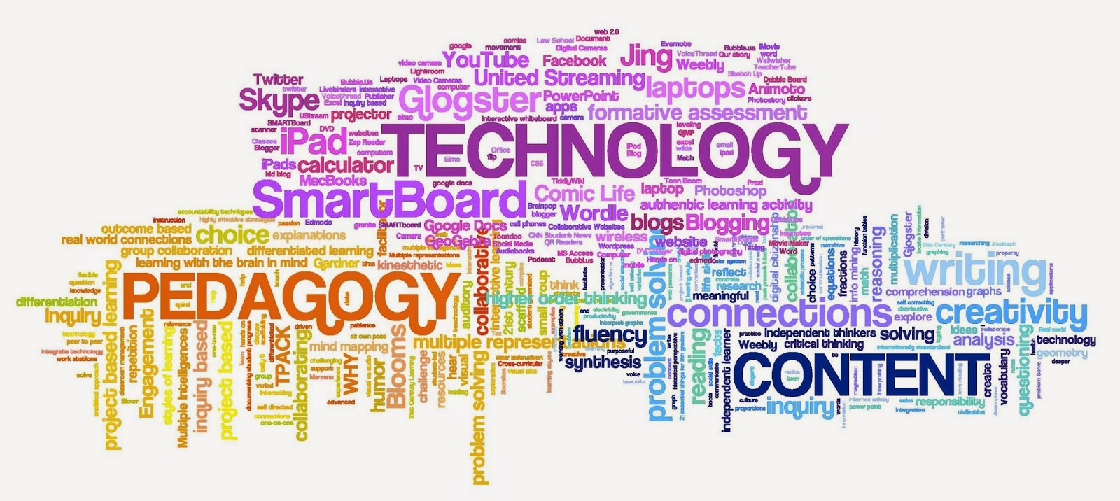
למידה דיגיטלית איכותית ואפקטיבית: כשפדגוגיה, תוכן וטכנולוגיה נפגשים

Slide 18
אמנם דרכי ההוראה לא השתנו...אך יש חשיבות גדולה:
לליווי בין השיעורים
לקשר עם הלומדים האחרים
לקשר האישי

Slide 19
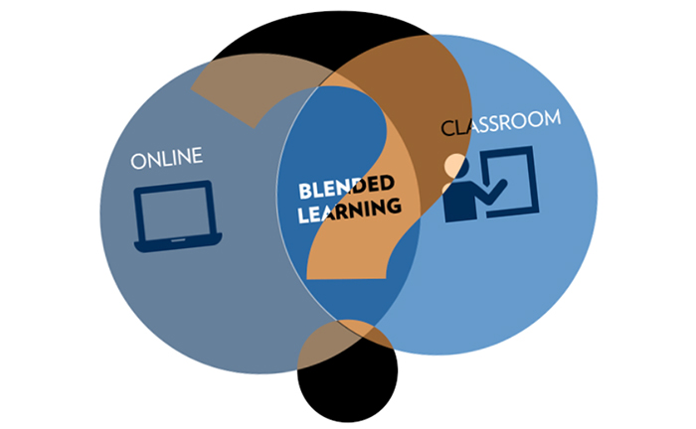
מהו השילוב המוצלח בין למידה דיגיטלית ללמידה מרחוק?
מה הופך למידה דיגיטלית ולמידה מרחוק לאפקטיבית?

Slide 20
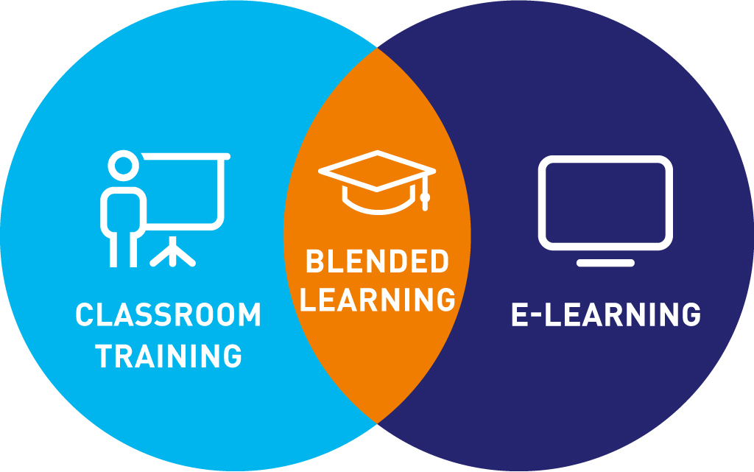
למידה מעורבת (Blended)
למידה "פנים מול פנים"
למידה דיגיטלית מרחוק

Slide 21
אתגר הקורונה ללמידה המעורבת (Blended)
למידה דיגיטלית מרחוק
איך להחליף את הלמידה "פנים מול פנים"?

Slide 22
זום ודומיו הם רק חלק מהפתרון!

Slide 23
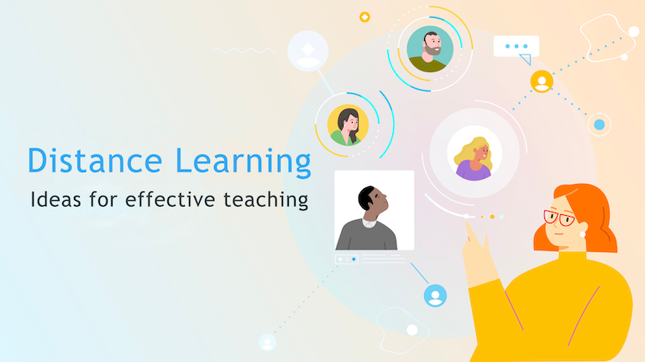
מה עושים כשאין אפשרות לערב בין למידה בכיתה ללמידה דיגיטלית?
למידה דיגיטלית אפקטיבית מרחוק
ללא האפשרות למפגשי "פנים מול פנים" =

Slide 24
מה עושים כשאין אפשרות לערב בין למידה בכיתה ללמידה דיגיטלית?
למידה דיגיטלית אפקטיבית מרחוק
ללא האפשרות למפגשי "פנים מול פנים" =
למידה מעורבת דיגיטלית מלאה המשלבת את יתרונות הלמידה הדיגיטלית ומנסה להתגבר עד כמה שניתן על חסרונות הלמידה מרחוק

Slide 25
חלק שני: עקרונות להוראה אפקטיבית מרחוק:
הלמידה הדיגיטלית המקוונת

Slide 26

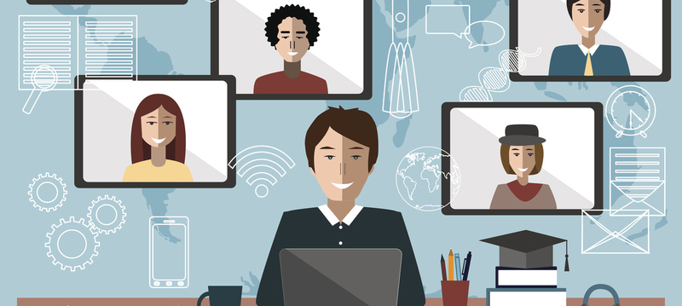
על שתי צורות של למידה מקוונת
למידה א-סינכרונית
למידה סינכרונית

Slide 27
זוכרים אותם? טרנספורמציה פדגוגית
לליווי בין השיעורים
לקשר עם הלומדים האחרים
לקשר האישי

Slide 28
למידה א-סינכרונית
למידה ולא שיעור
מתי נלמד באופן א-סינכרוני?
נשאל: אילו מטרות פדגוגיות למידה א-סינכרונית משרתת?

Slide 29
הלמידה הסינכרונית
מתי נלמד באופן סינכרוני?
נשאל: אילו מטרות פדגוגיות למידה סינכרונית משרתת?

Slide 30
המפתח נמצא בלמידה המעורבת (Blended)
מי אוכלוסיית היעד שלנו? מהי מטרת הלמידה? מהם הנושאים שנלמד?
למידה דיגיטלית מרחוק אפקטיבית
זו המתאימה את דרכי הלמידה מרחוק ואת האמצעים הדיגיטליים
זו המשלבת בין למידה עצמית ללמידה שיתופית

Slide 31
נסכם
השיעור שעברנו עכשיו - למידה דיגיטלית מרחוק - סינכרונית וא-סינכרונית
בשיעור הבא - נעמיק בעקרונות ההוראה האפקטיבית מרחוק

Slide 32
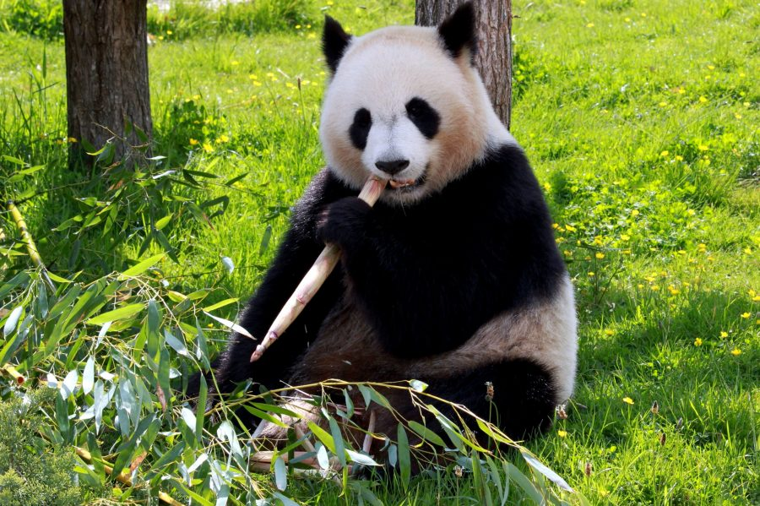
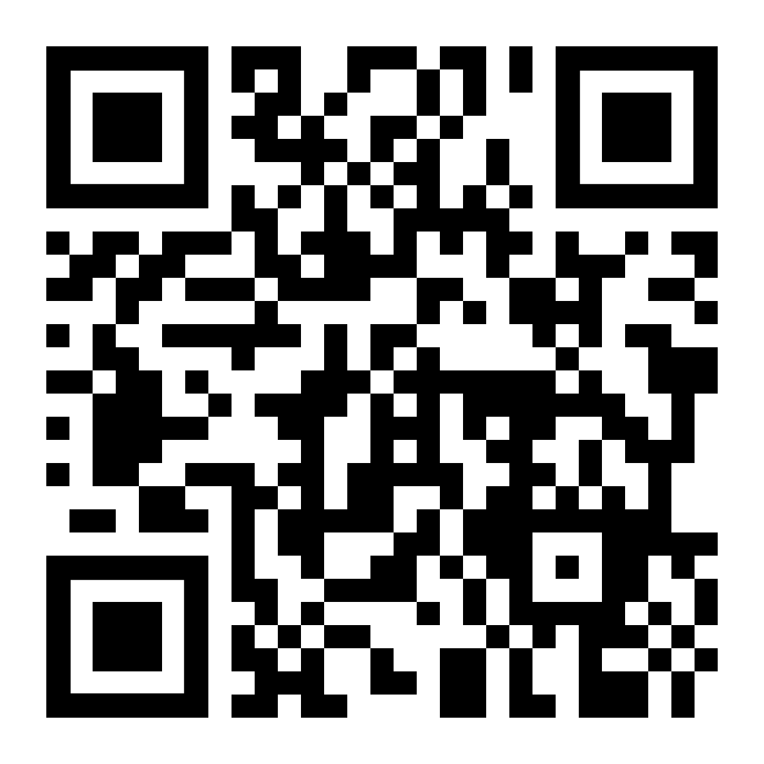
נתראה בשיעור הבא!
עמוס רבן, מדריך היסטוריה דיגיטלית amosraban@gmail.com

